Slide 1



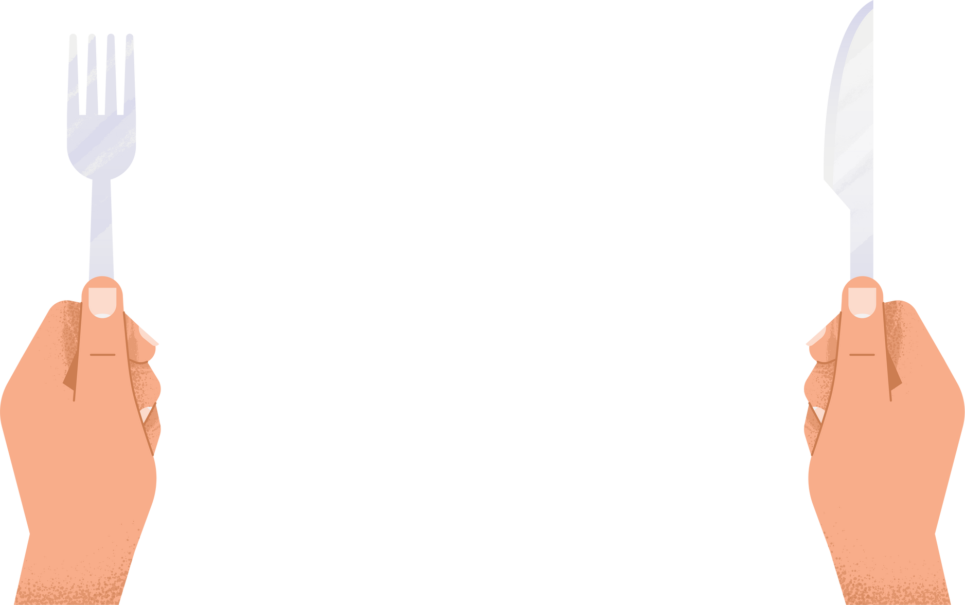
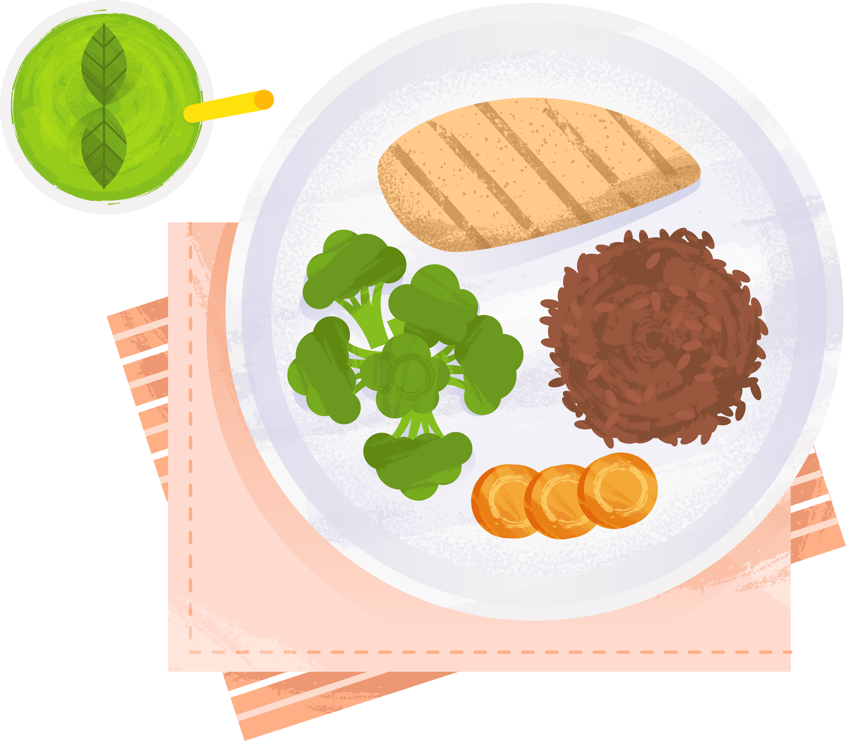
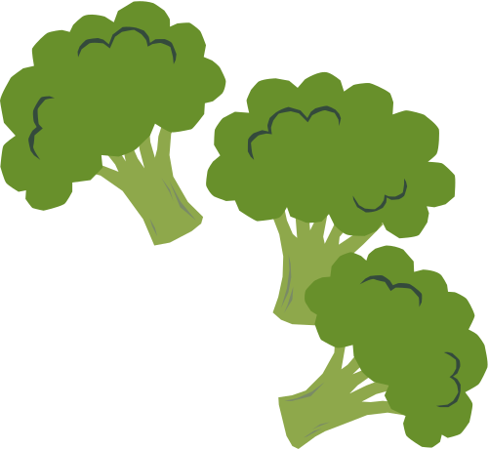
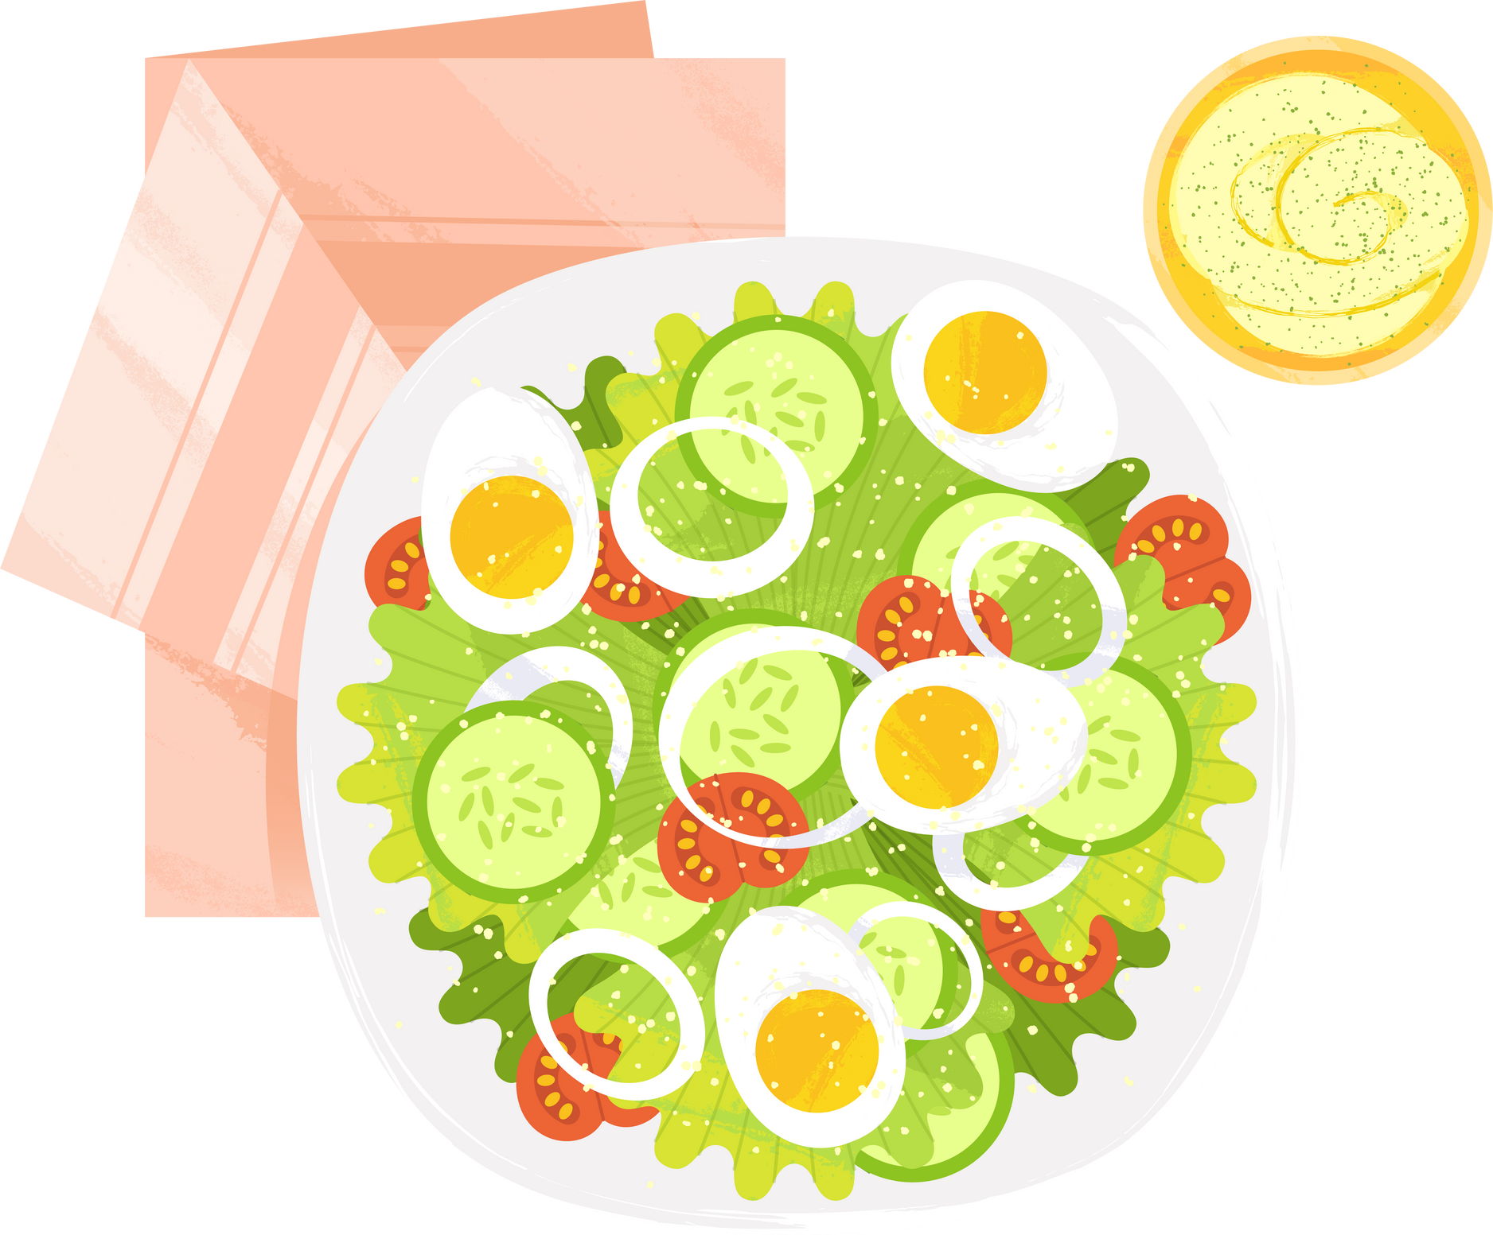
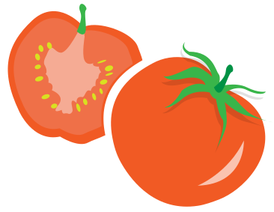

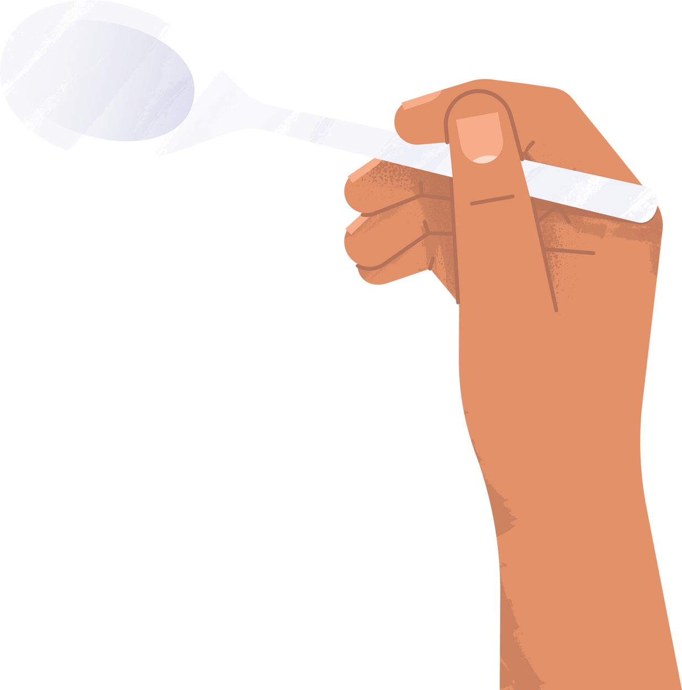
ΤΟ ΠΕΠΤΙΚΟ ΣΥΣΤΗΜΑ
Πώς παράγει ενέργεια το σώμα μας

Slide 2

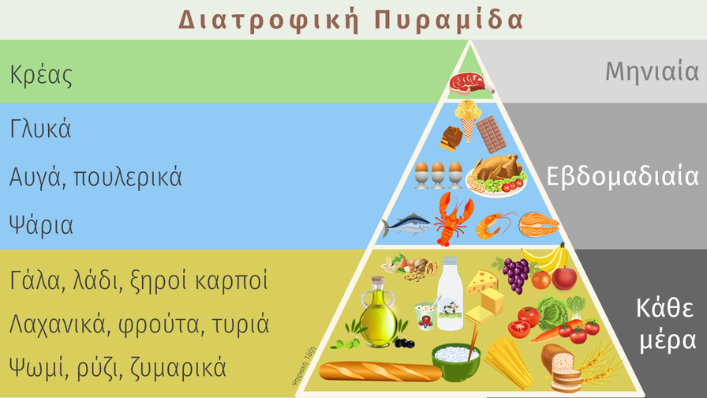

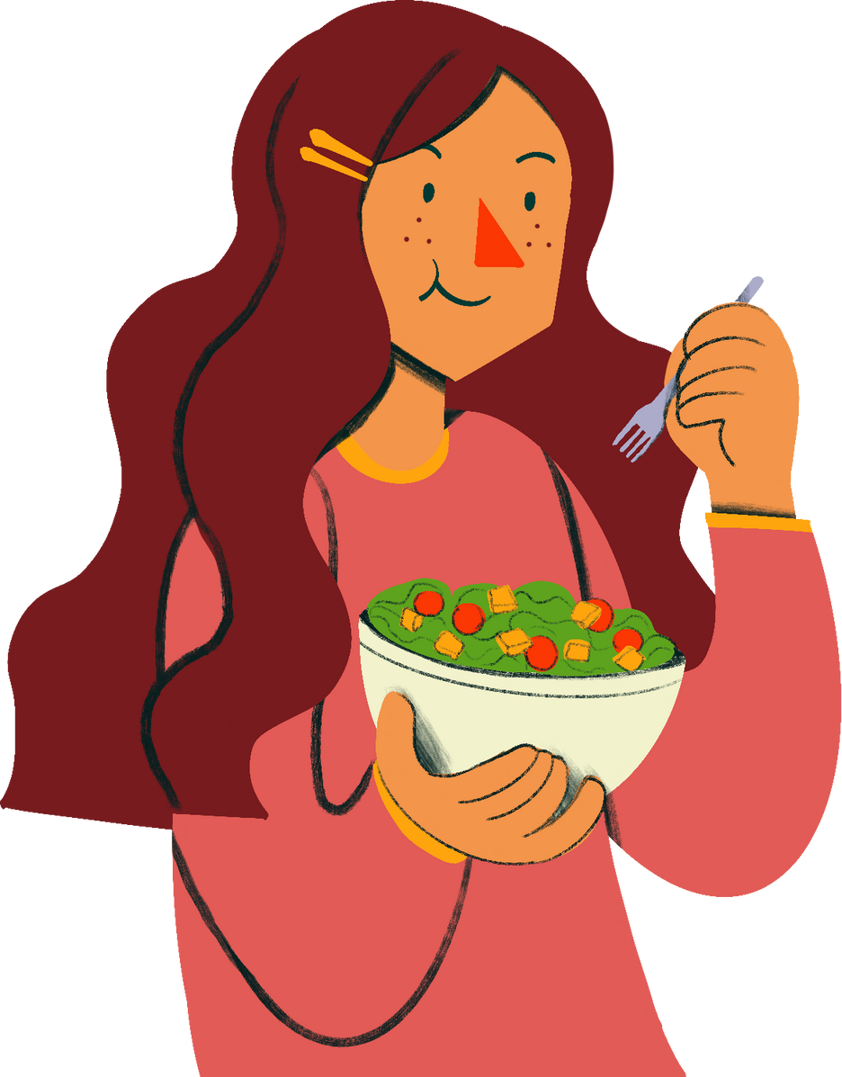

ΠΕΠΤΙΚΟ
ΣΥΣΤΗΜΑ
Το σώμα μας είναι εφοδιασμένο με όργανα που υποδέχονται και επεξεργάζονται την τροφή. Τα όργανα αυτά αποτελούν το πεπτικό σύστημα.

Slide 3


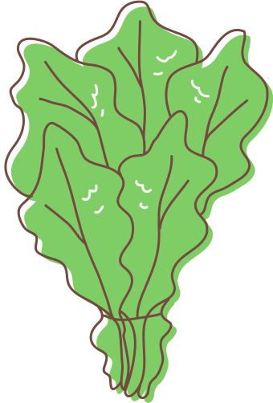


Τί ονομάζουμε πέψη;
Το πεπτικό σύστημα συνεργάζεται με άλλα όργανα και συστήματα του οργανισμού, ώστε οι χρήσιμες ουσίες να φτάσουν σε κάθε τμήμα του.
Πέψη ονομάζεται το σύνολο των διαδικασιών όπως η παραπάνω, με σκοπό ο οργανισμός να διασπάσει την τροφή στα στοιχεία που μπορεί να χρησιμοποιήσει.

Slide 4


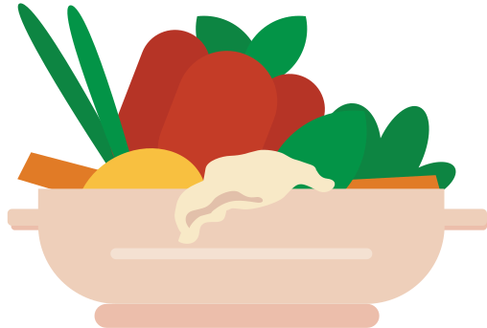

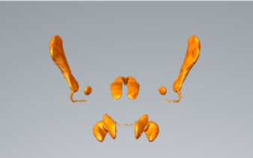
Σε τί βοηθάει το σάλιο;
Βοηθά στη μάσηση, την κατάποση και την ομιλία.
Ενισχύει τη γεύση, κρατώντας τους γευστικούς κάλυκες υγιείς.
Ξεκινά την πέψη των υδατανθράκων
Προστατεύει τη στοματική υγεία, προλαμβάνοντας προβλήματα όπως η τερηδόνα και οι λοιμώξεις.
Το σάλιο εκκρίνεται από τους σιελογόνους αδένες που υπάρχουν στο στόμα μας. Είναι απαραίτητο για τη συνολική υγεία και την προστασία του οργανισμού.
Ενισχύει την άμυνα του οργανισμού απέναντι σε μικρόβια, χάρη σε ουσίες που περιέχει, όπως τα αντισώματα.

Slide 5
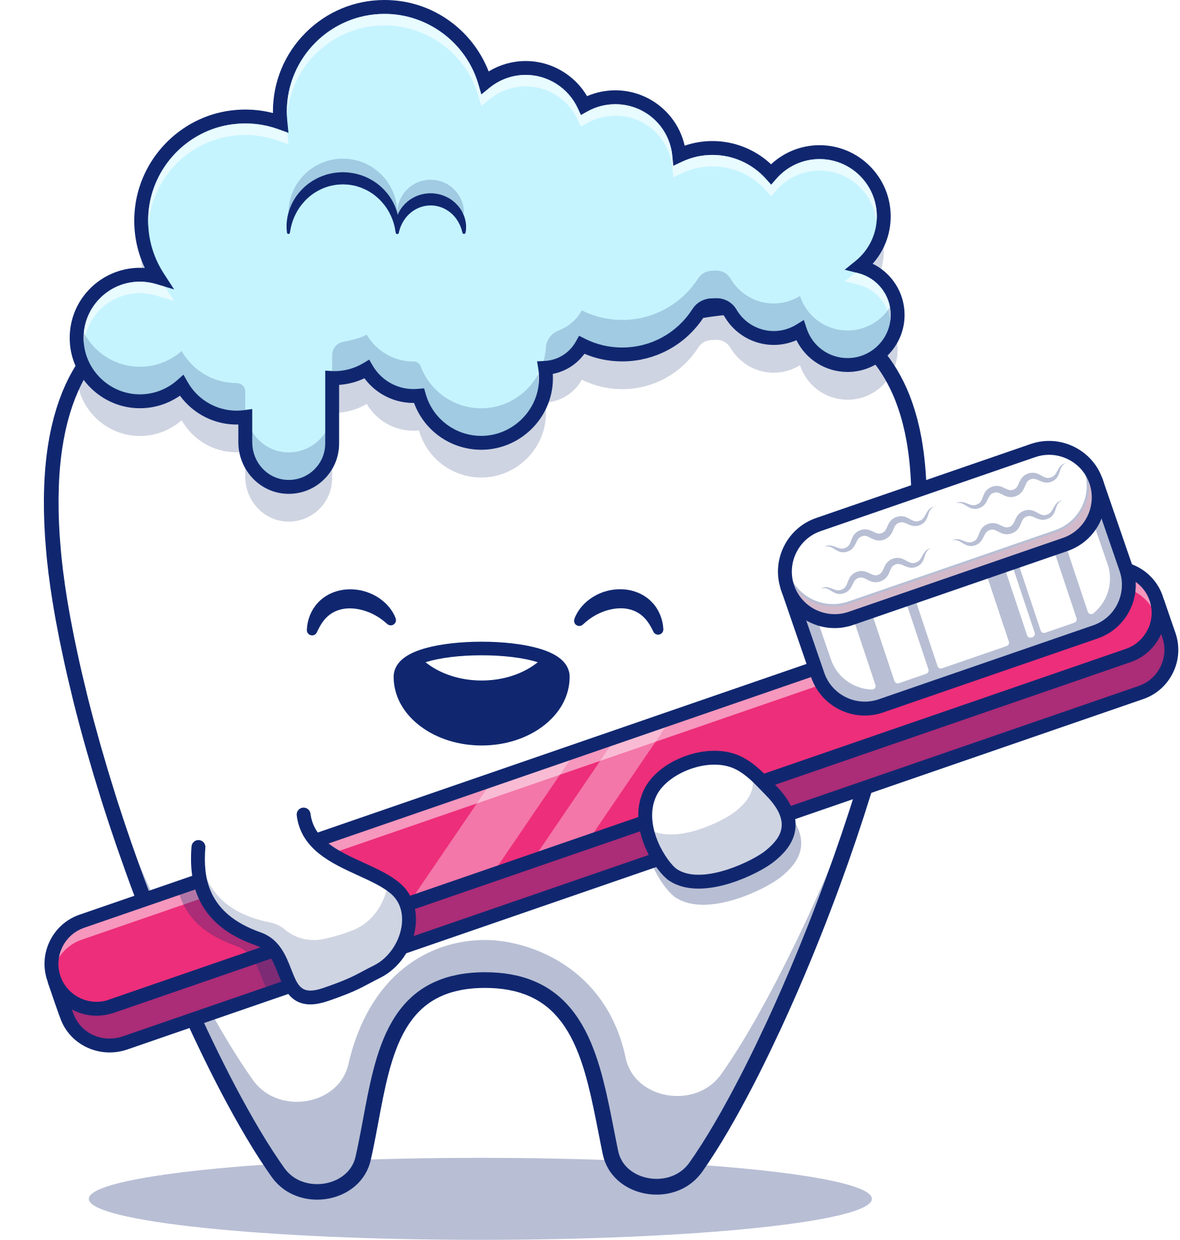
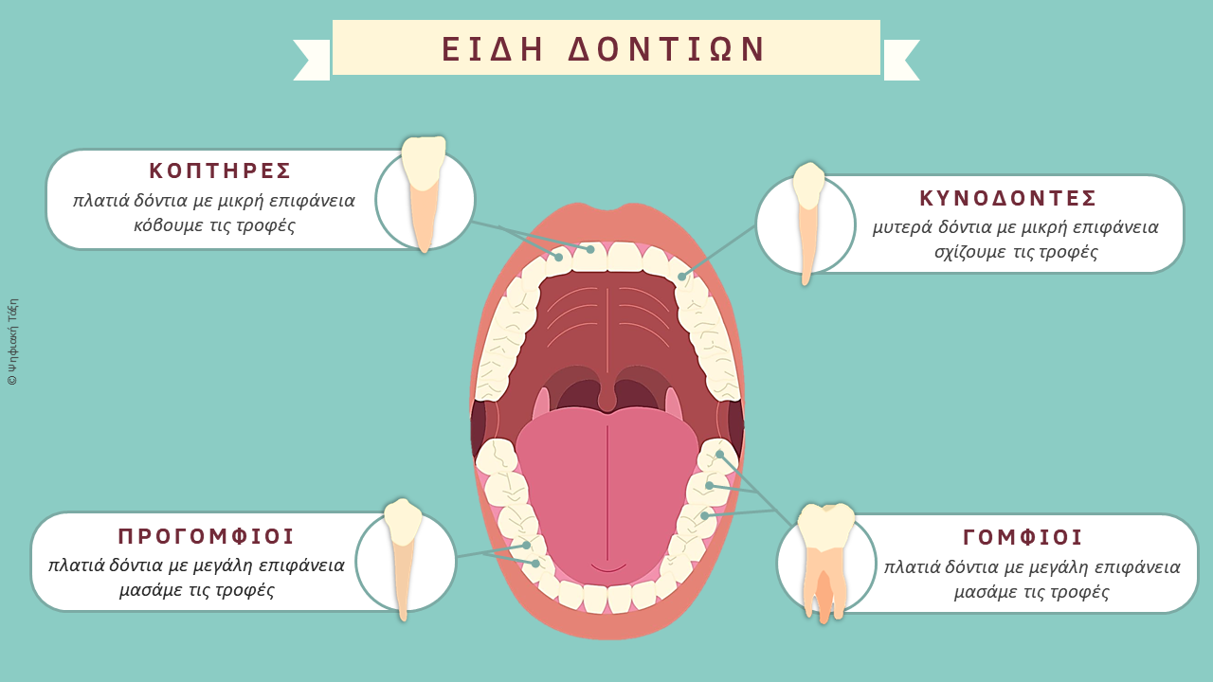
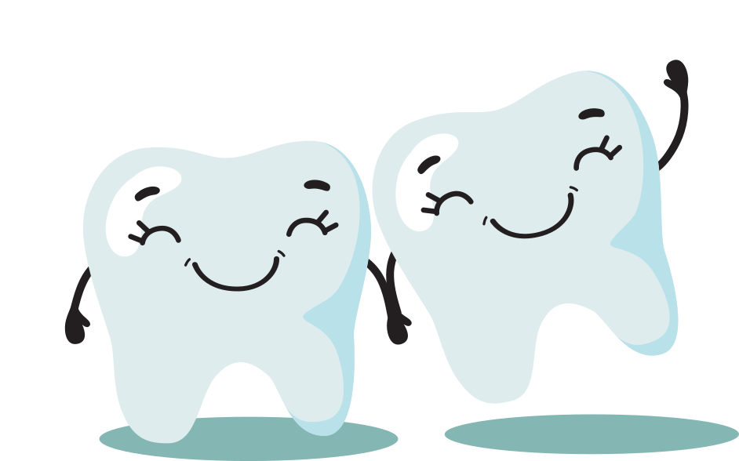
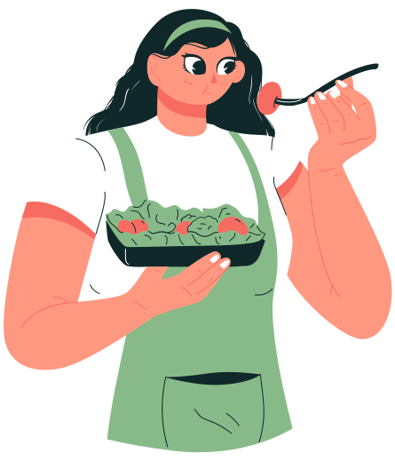

Τα δόντια μας

Slide 6
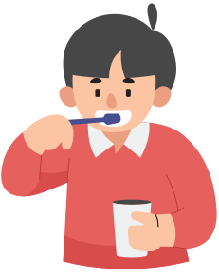


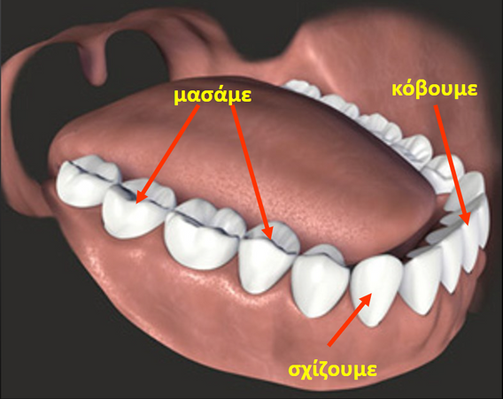
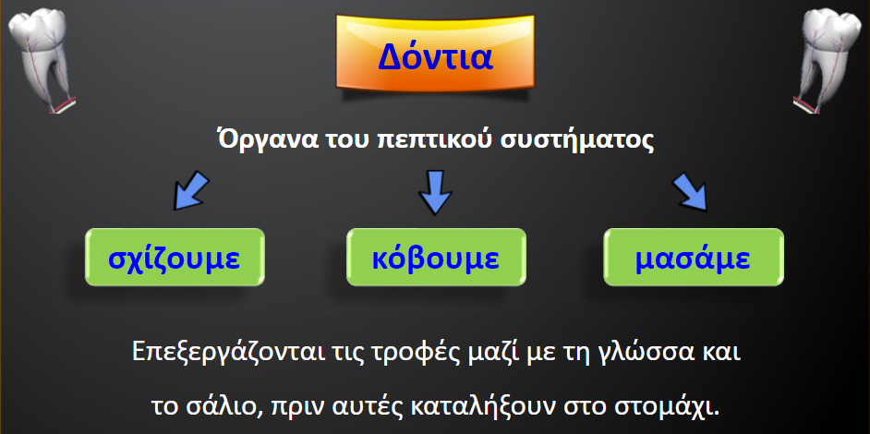
Η λειτουργία των δοντιών
Με τα δόντια σχίζουμε, κόβουμε και μασάμε τις τροφές. Ανάλογα με το σχήμα και τη λειτουργία ονομάζουμε τα δόντια κοπτήρες, κυνόδοντες, προγόμφιους και γομφίους.

Slide 7
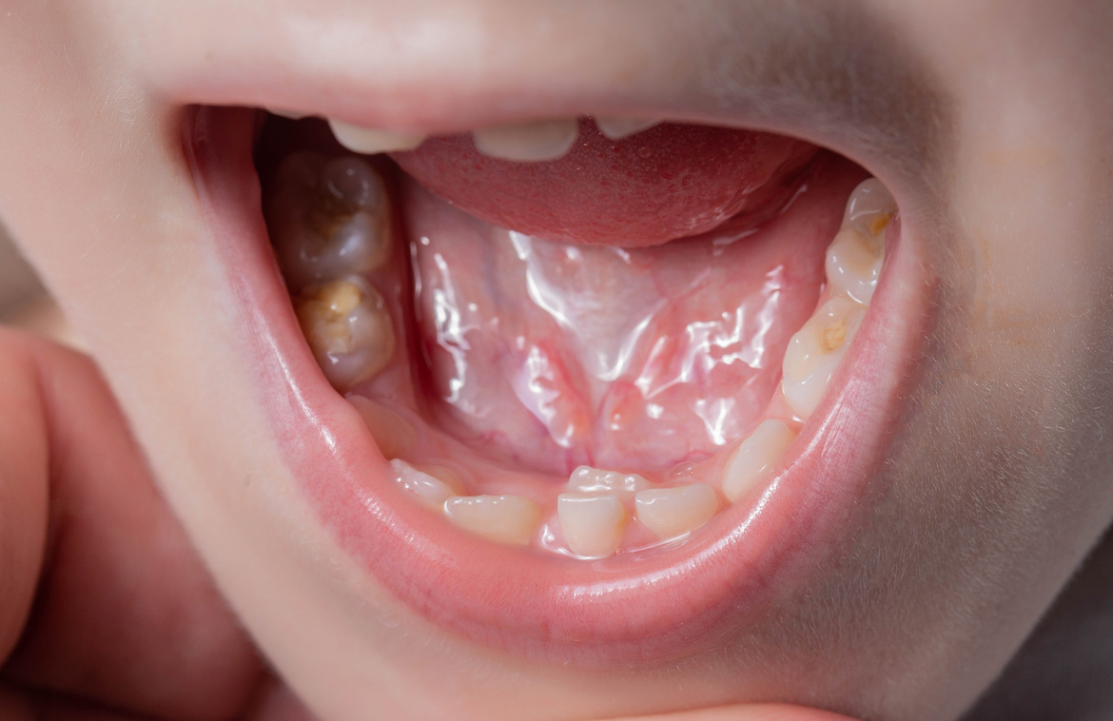
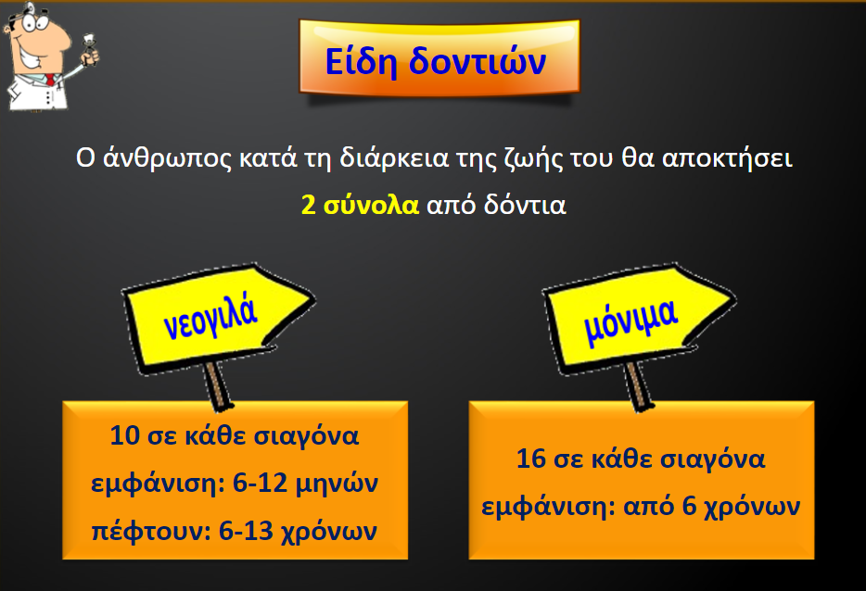
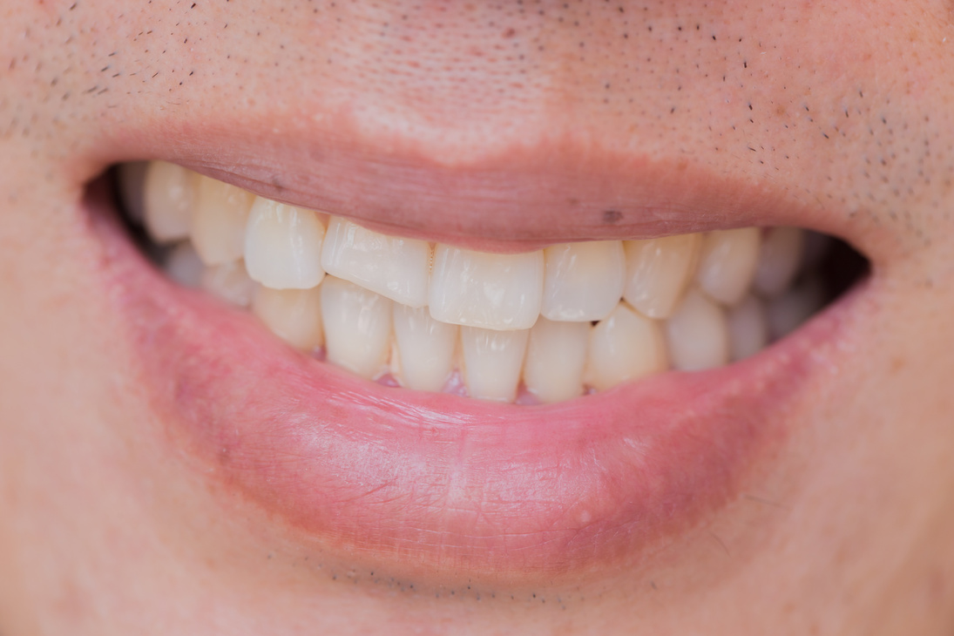
Νεογιλά και μόνιμα δόντια

Slide 8

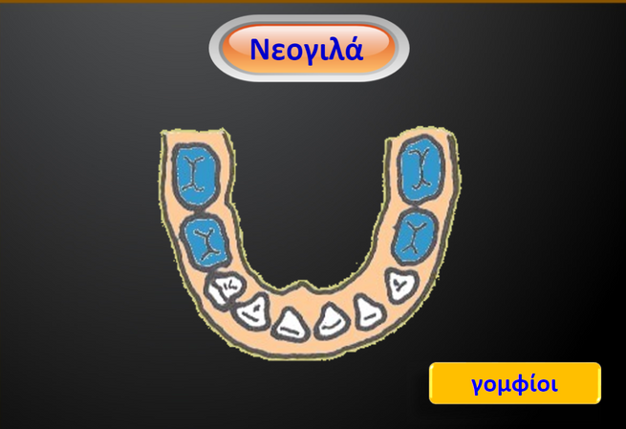
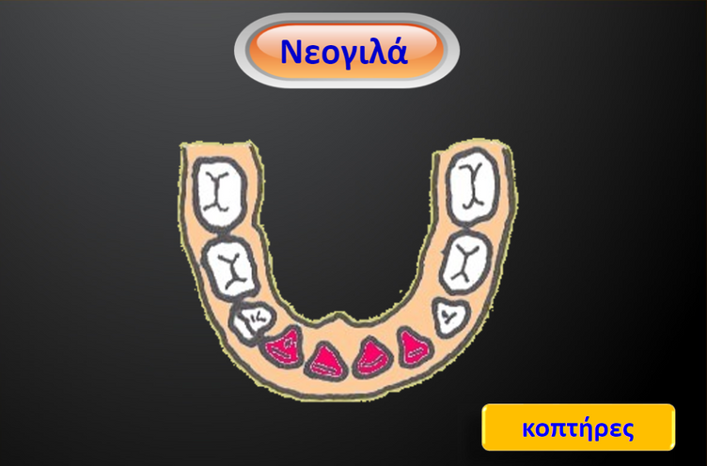
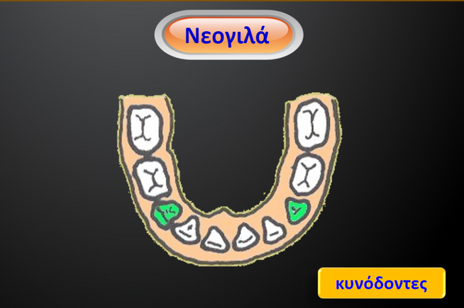

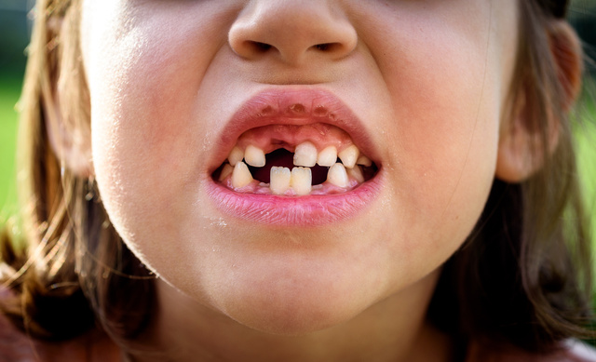
Healthy Daily Menu
Νεογιλά

Slide 9
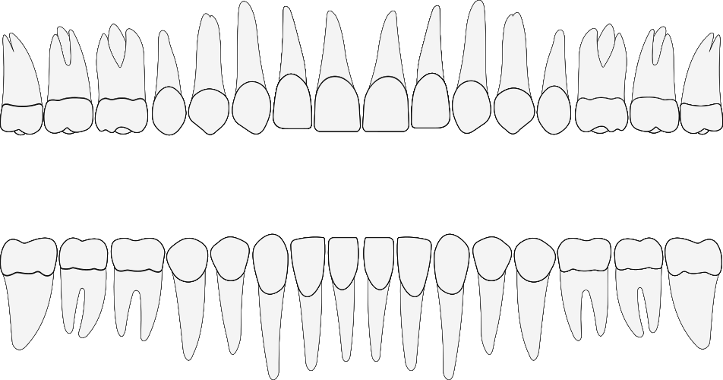
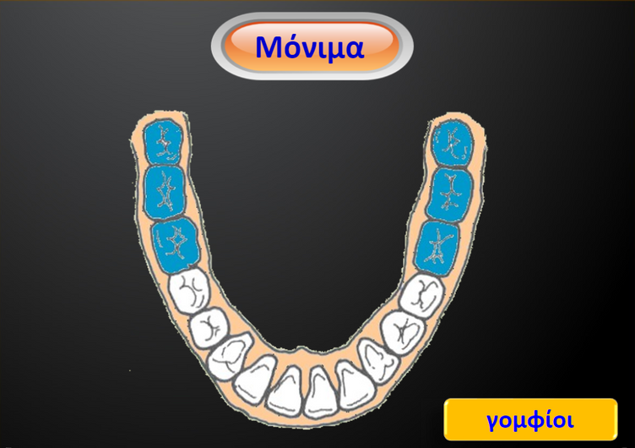
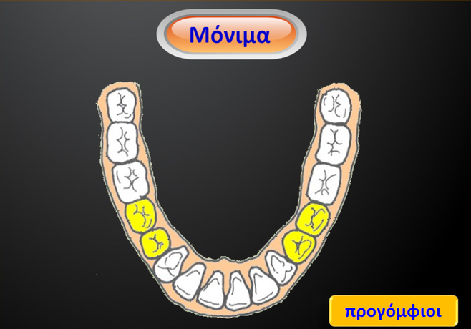

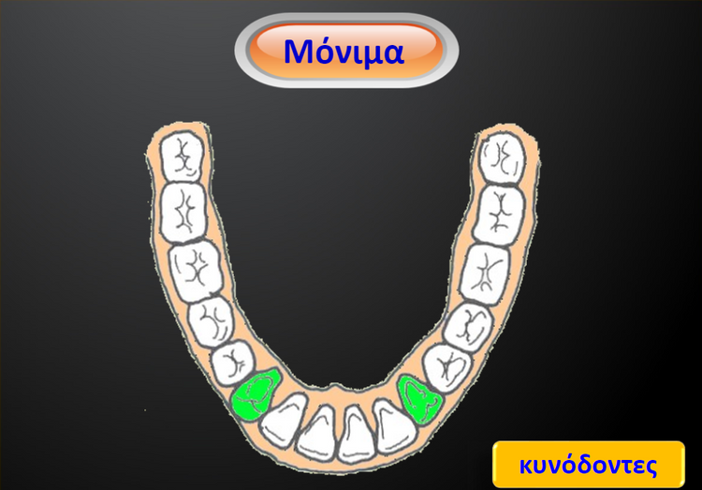
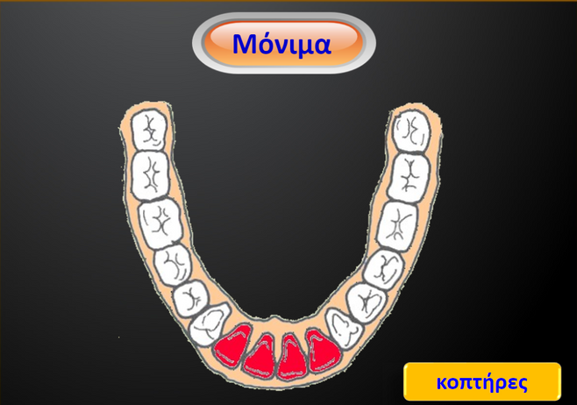

Μόνιμα δόντια

Slide 10

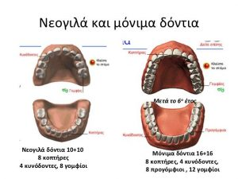
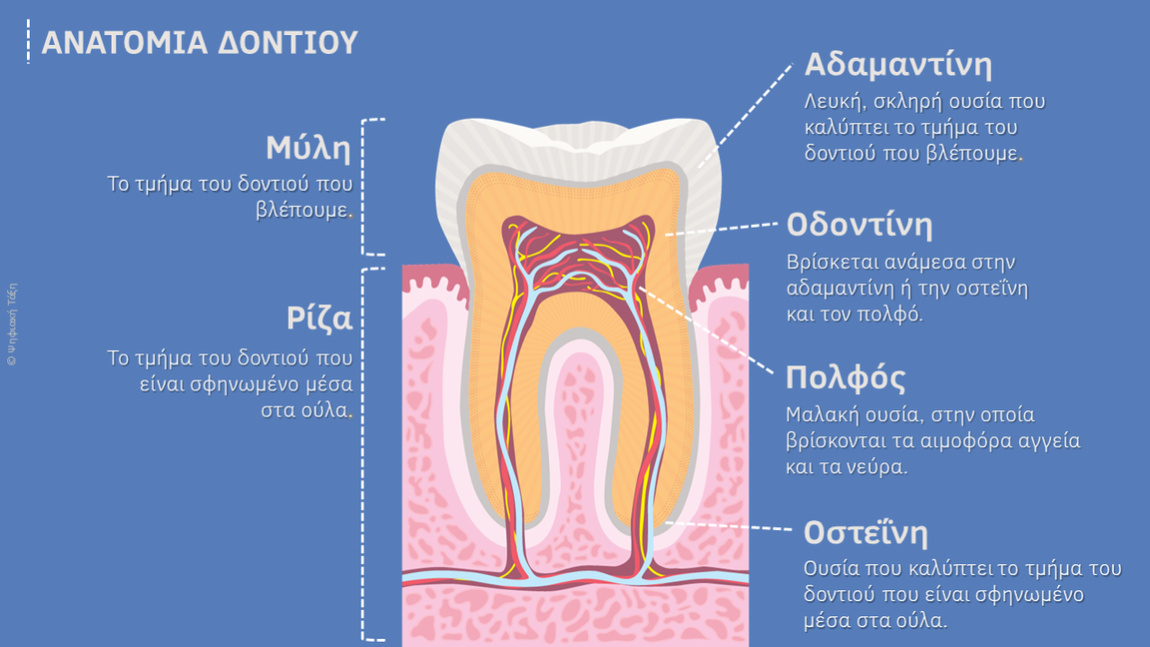
Μέγεθος: Τα παιδικά δόντια είναι μικρότερα σε μήκος και πλάτος από τα μόνιμα.
Ρίζες: Μικρότερες και λεπτότερες, απορροφώνται σταδιακά για να αντικατασταθούν από μόνιμα δόντια.
Διαφορές νεογιλών και μόνιμων δοντιών
Αδαμαντίνη: Λεπτότερη και με λιγότερο ασβέστιο πάνω της, με αποτέλεσμα η τερηδόνα να εξελίσσεται γρήγορα.
Διάταξη δοντιών: Στa νεογιλά δόντια δεν υπάρχουν προγόμφιοι, αλλά μόνο γομφίοι.
Πολφικός θάλαμος (ο χώρος που έχει το νεύρο μέσα στο ούλο) : Μεγαλύτερος, καθιστώντας το νεύρο πιο ευάλωτο σε τερηδόνα.

Slide 11
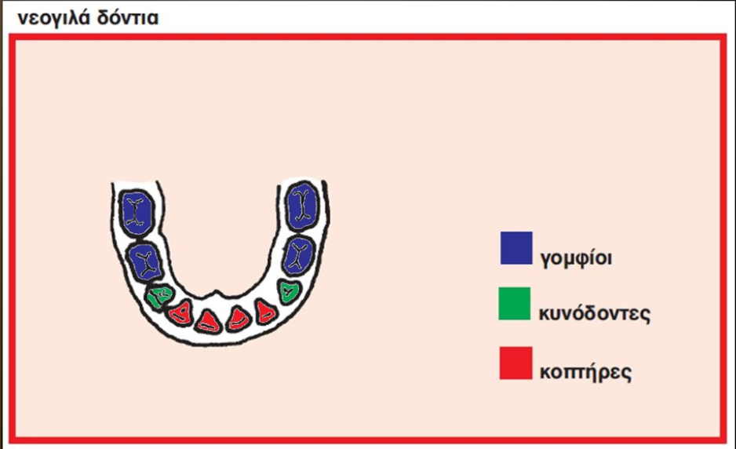
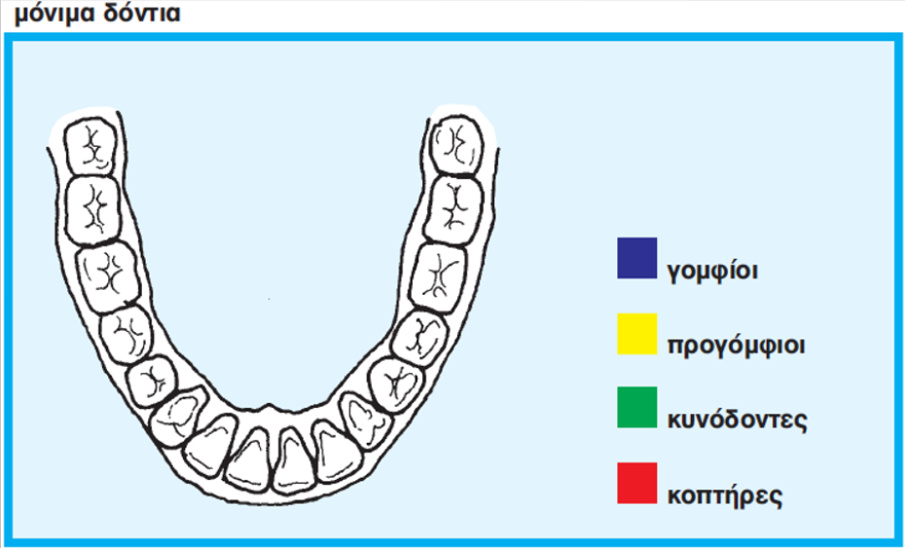
ME MIA MATIA

Slide 12

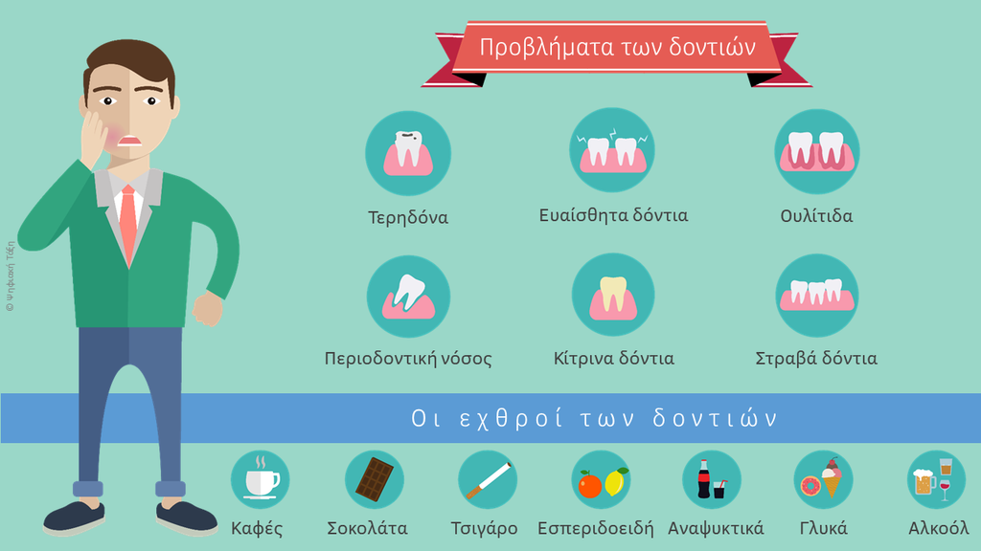
Από τί αποτελούται τα δόντια μας;;;
Από τί κινδυνεύουν;;;
Νιώθεις έτοιμος;

Slide 13
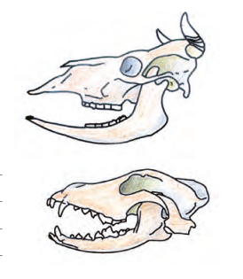
Τι διαφορές έχουν τα δόντια ανάμεσα σε φυτοφάγα και σαρκοφάγα ζώα;;;
  Φυτοφάγα: Έχουν φαρδιά και επίπεδα δόντια για άλεσμα φυτών, ανεπτυγμένους κοπτήρες και μικρούς ή καθόλου κυνόδοντες.
  Σαρκοφάγα: Διαθέτουν κοφτερούς κυνόδοντες για σκίσιμο κρέατος και αιχμηρούς γομφίους για κόψιμο και θρυμματισμό.

Slide 14
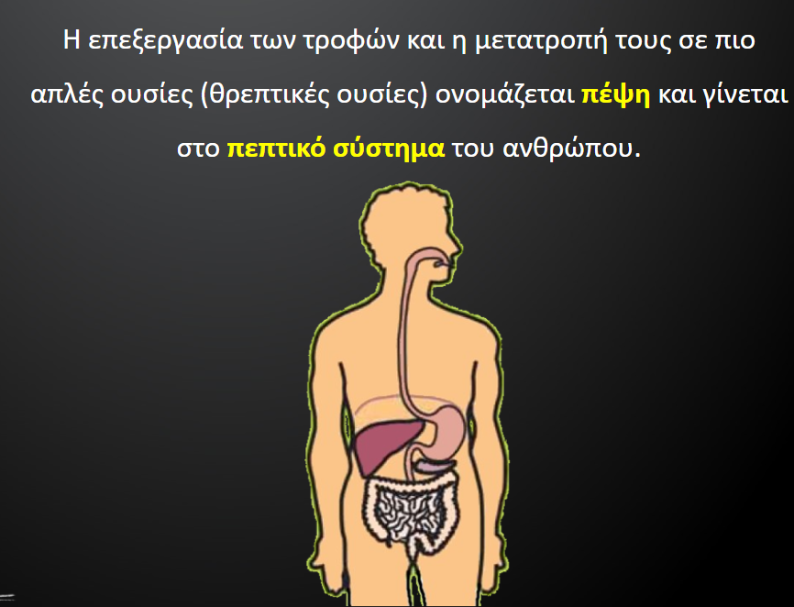
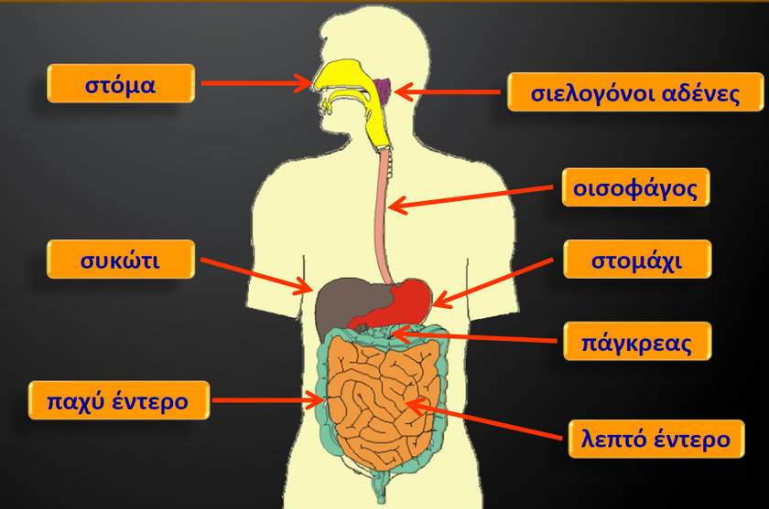
Το ταξίδι της τροφής
Με την προσδοκία της τροφής, το πεπτικό σύστημα προετοιμάζεται και οι αδένες παράγουν ουσίες που διασπούν τα μόρια της τροφής. Τα θρεπτικά συστατικά απορροφώνται και χρησιμοποιούνται για την παραγωγή κυττάρων, ενώ ό,τι δεν χρειάζεται αποβάλλεται. Η διάσπαση των υδατανθράκων απελευθερώνει ενέργεια για τον οργανισμό
ανακάλυψε τι λειτουργία έχει κάθε όργανο

Slide 15
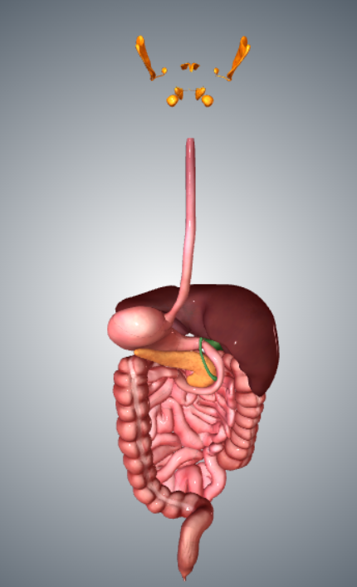
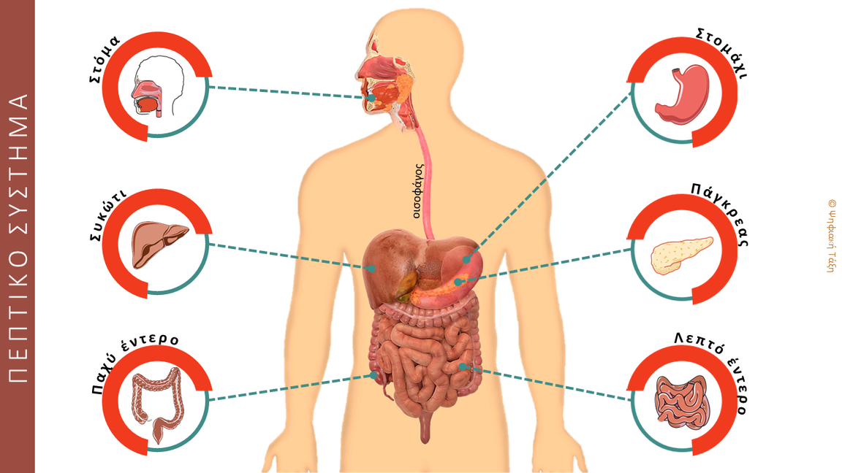
Δες αναλυτικά πως δουλεύει το πεπτικό σύστημα βήμα-βήμα
Δοκίμασε τις γνώσεις σου σε όλη την ενότητα

Slide 16
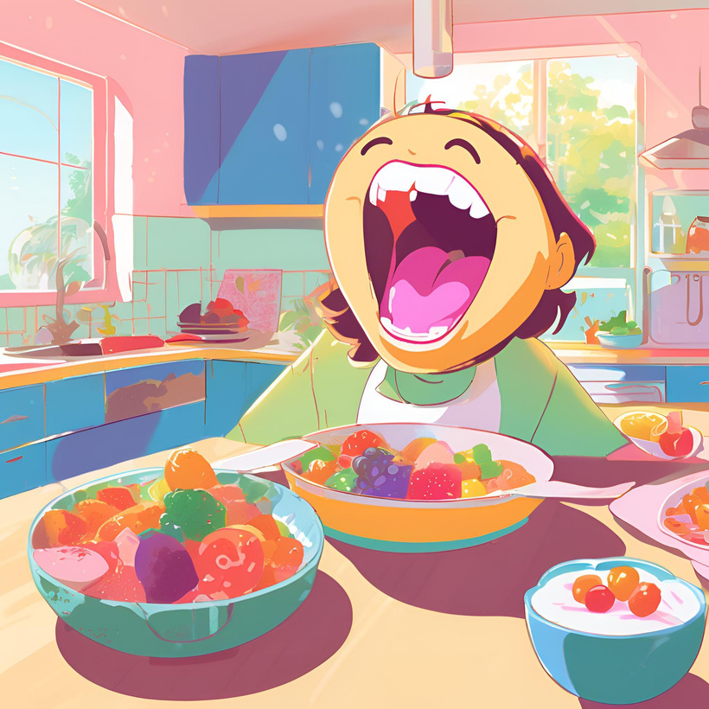
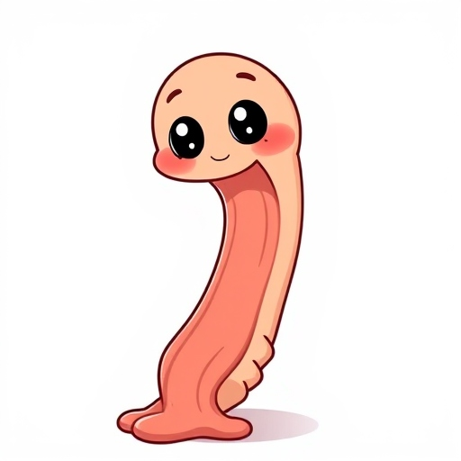
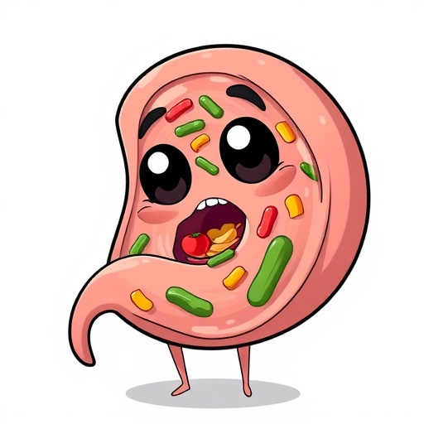
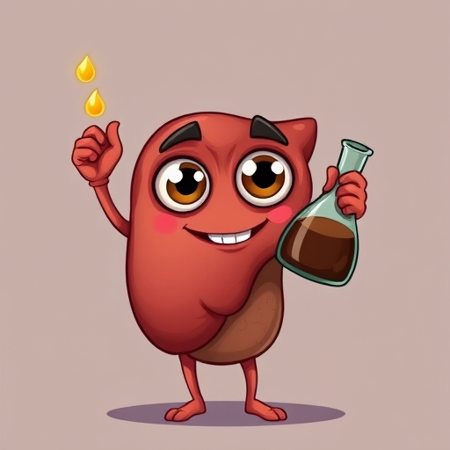
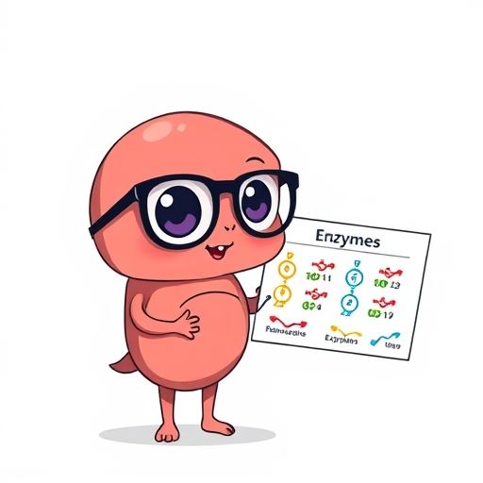
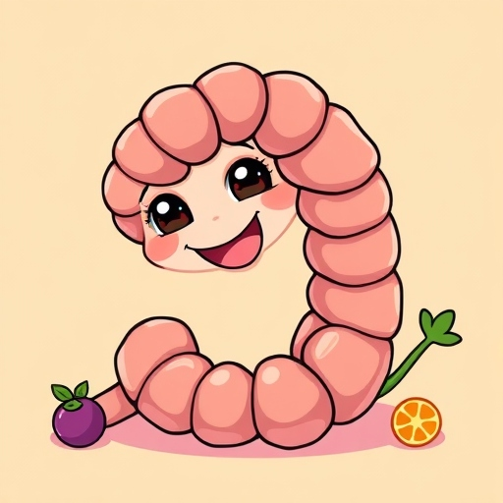
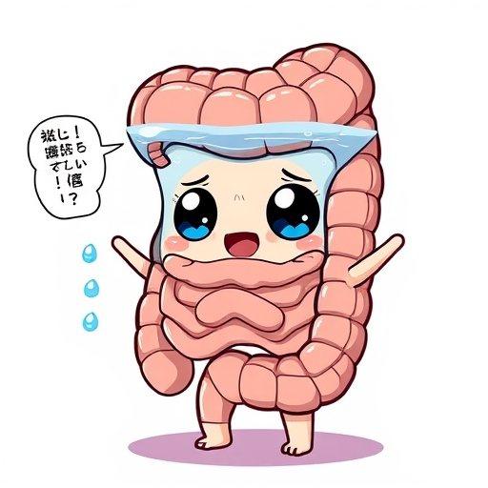
ΤΟ ΤΑΞΙΔΙ ΤΗΣ ΤΡΟΦΗΣ
στομάχι
συκώτι
Στόμα
ΟΙΣΟΦΑΓΟΣ
Πάγκρεας
  Στόμα: Η τροφή μασιέται και γίνεται μπουκιά.
  Στομάχι: Η τροφή ανακατεύεται με υγρά και γίνεται ένα παχύρρευστο μείγμα.
  Συκώτι: Παράγει χολή που βοηθά στη διάσπαση των λιπαρών.
  Πάγκρεας: Παράγει ένζυμα που διασπούν υδατάνθρακες και πρωτεΐνες.
  Λεπτό Έντερο: Απορροφά θρεπτικά συστατικά από την τροφή και τα στέλνει στο αίμα.
  Παχύ Έντερο: Αφαιρεί το νερό από τα υπολείμματα και τα ετοιμάζει για αποβολή.
Λεπτό έντερο
Παχύ έντερο

Slide 17
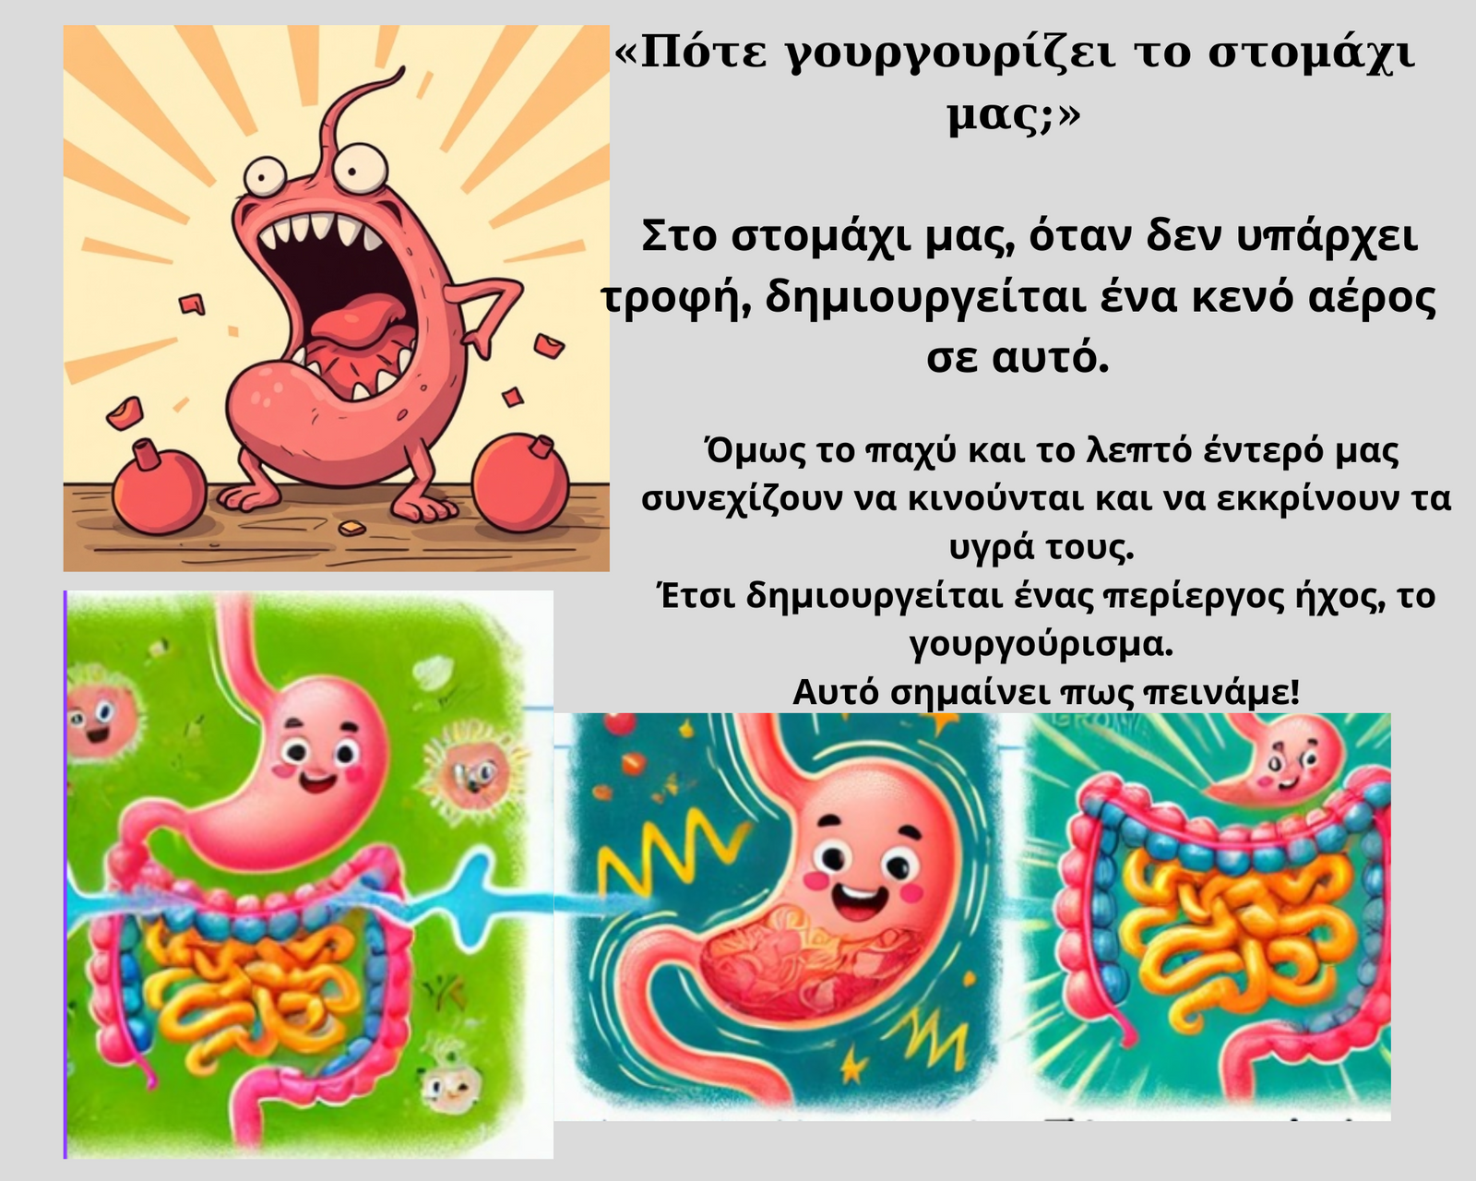

Slide 18
Τελείωσες την επανάληψή σου! Ήρθε η ώρα να διασκέδασεις με το πεπτικό σύστημα

